Slide 1

Název školy: | Základní škola a Mateřská škola Sepekov
Autor: | Mgr. Alena Himlová
Název: | VY_32_INOVACE_218_Savci
Vzdělávací oblast: | Člověk a příroda
Číslo projektu: | CZ.1.07/1.4.00/21.2046
Číslo a název klíčové aktivity: | III/2 Inovace a zkvalitnění výuky prostřednictvím ICT.
Období vytvoření DUM: | Říjen 2013

Slide 2
Anotace: | Šelmy kočkovité - charakteristika, rozšíření, význam.
Jazyk: | Český
Očekávaný výstup: | Seznámení se zástupci řádu, rozšíření ve světě, význam.
Ročník: | 8.
Druh učebního materiálu: | Prezentace

Slide 3
Přírodopis 8. třída
ZOOLOGIE
ŠELMY KOČKOVITÉ
Základní škola a Mateřská škola Sepekov

Slide 4
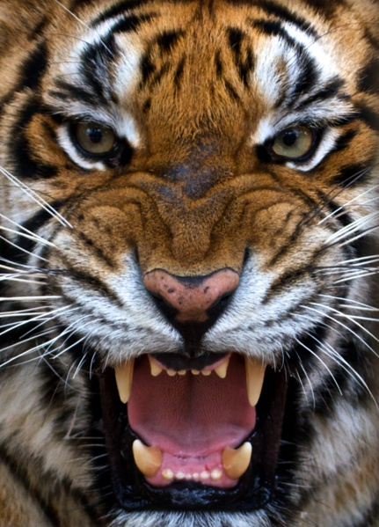
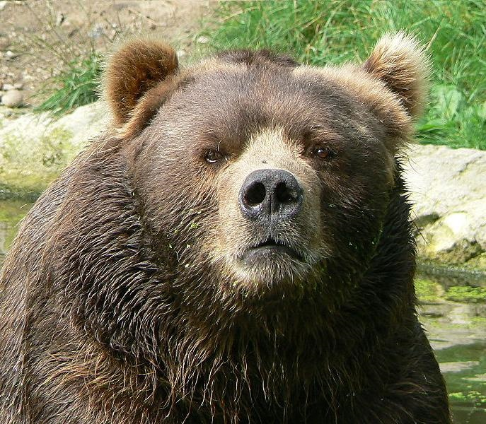
Šelmy
- masitou potravu zajišťují lovem
- mohutný dravý chrup (stoličky - trháky)
- bystré smysly (zrak, sluch a čich)
- dokonalé pohybové schopnosti
- přední končetiny 5 prstů, zadní 4
Obrázek č. 1 Obrázek č. 2

Slide 5
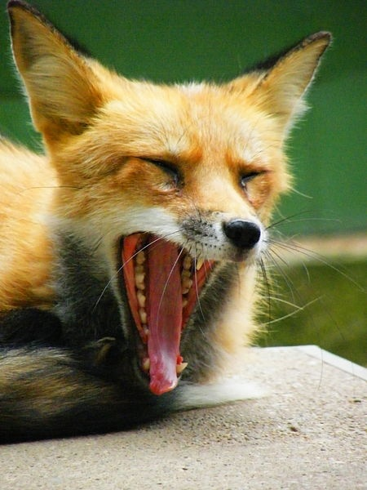
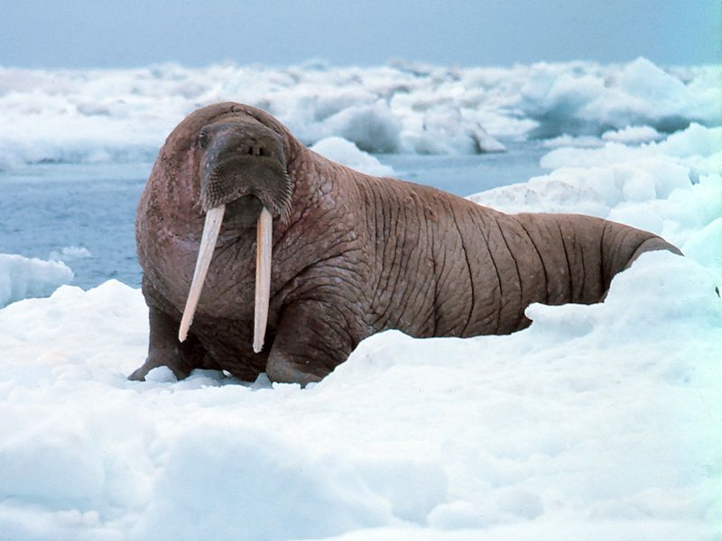
Šelmy
- nemají klíční kost a slepé střevo
- pod oční sítnicí odrazová vrstva (vidění za šera)
- spodní čelist se pohybuje pouze v jedné rovině - velký tlak při kousání masité potravy a drcení kostí
Systematické dělení:
- šelmy pozemní
- šelmy vodní
Obrázek č. 3 Obrázek č. 4

Slide 6
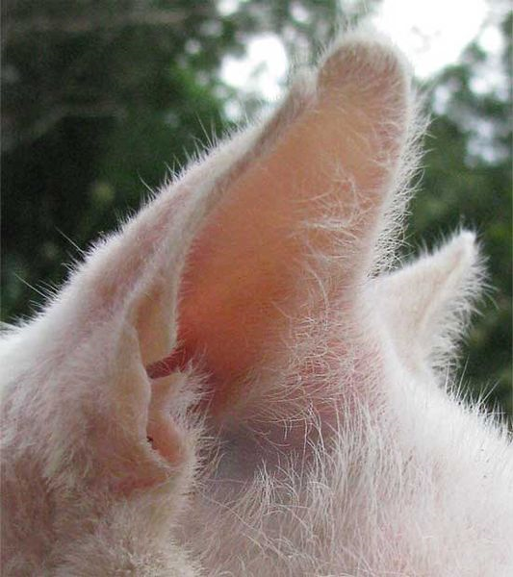
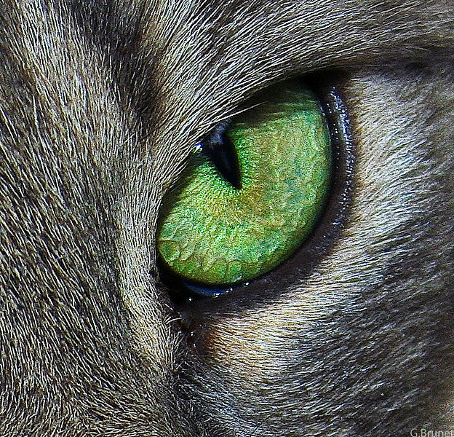
Šelmy kočkovité
- nejvyšší stupeň adaptace na dravý způsob života
- loví číháním, plížením, krátkým útokem ze zálohy skokem nebo výpadem
- zatažitelné drápy - ostré, neobrousí se (kromě geparda)
- mimořádně vyvinutý sluch a zrak (vidí barevně)
Obrázek č. 5 Obrázek č. 6

Slide 7
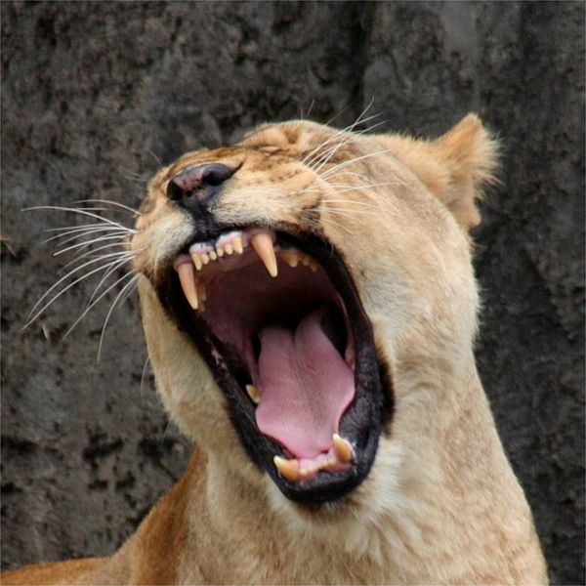
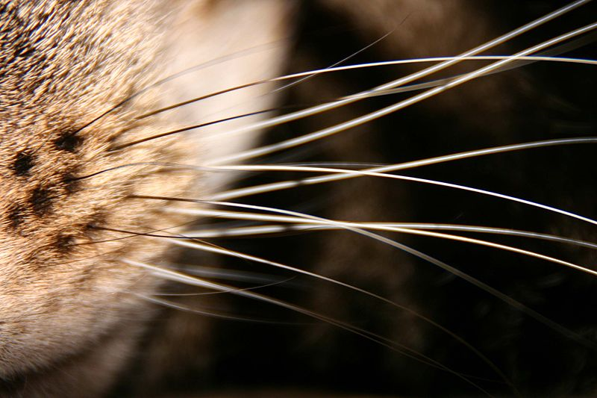
Šelmy kočkovité
- zakulacená hlava, dlouhé hmatové vousy
- chrup 28 - 30 zubů
- tichá pružná chůze (prstochodci, našlapovací polštářky)
- dobře šplhají po stromech
- bezpečně skáčou z výšek - vždy dopadnou na nohy
- masožravci
Obrázek č. 7 Obrázek č. 8

Slide 8
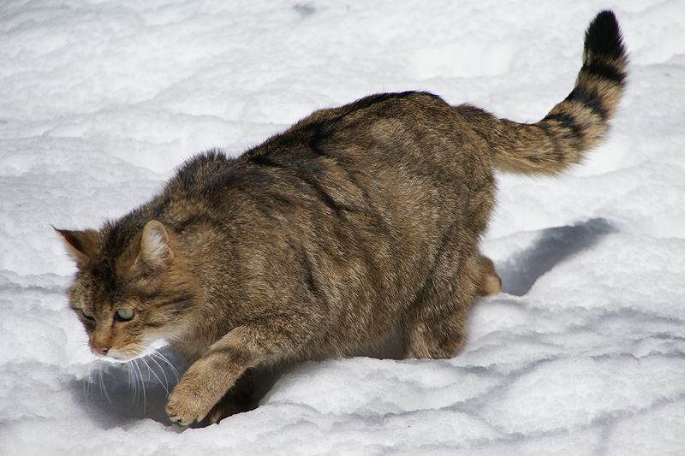
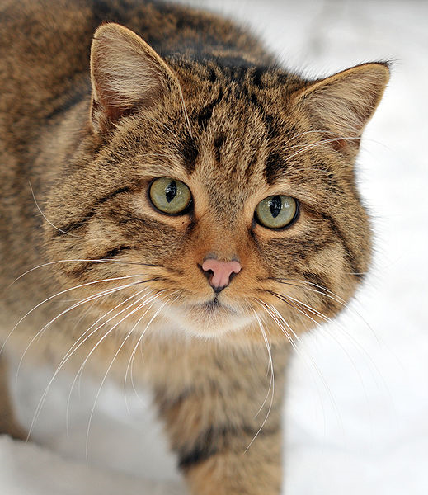
Kočka divoká
- poddruhy - kočka plavá a stepní - předci kočky domácí
- v ČR se vyskytuje v Národním parku Podyjí
- hmotnost 1,2 – 11 kg
- délka těla 47 – 80 cm
- vynikající zrak za šera i za ostrého světla (ptáka vidí až na 100 m)
- výborný sluch
Obrázek č. 9 Obrázek č. 10

Slide 9
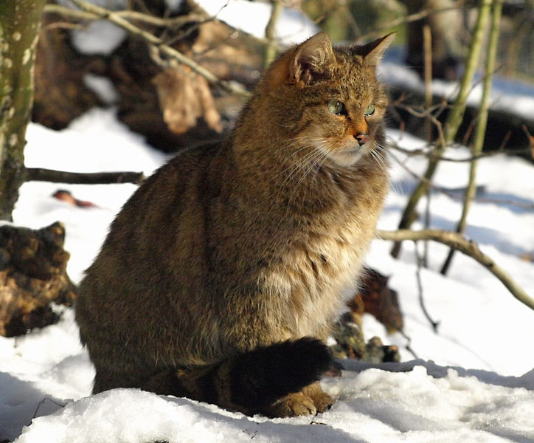
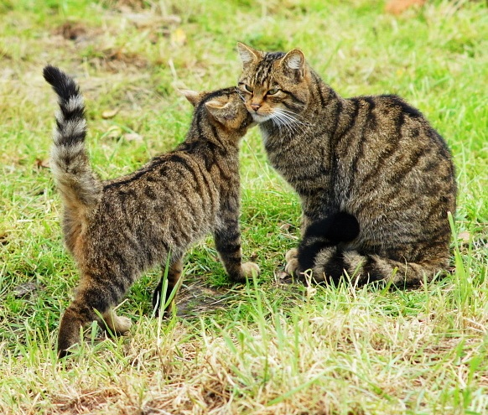
Kočka divoká
Rozlišení od zdivočelé kočky domácí:
- ocas - kratší než polovina délky těla
- huňatý po celé délce
- před špičkou má 3 – 4 pruhy (zdivočelá kočka více)
- srst a hmatové vousy delší
- tělo je robustnější
- hlava větší
- menší uši
Obrázek č. 11 Obrázek č. 12

Slide 10
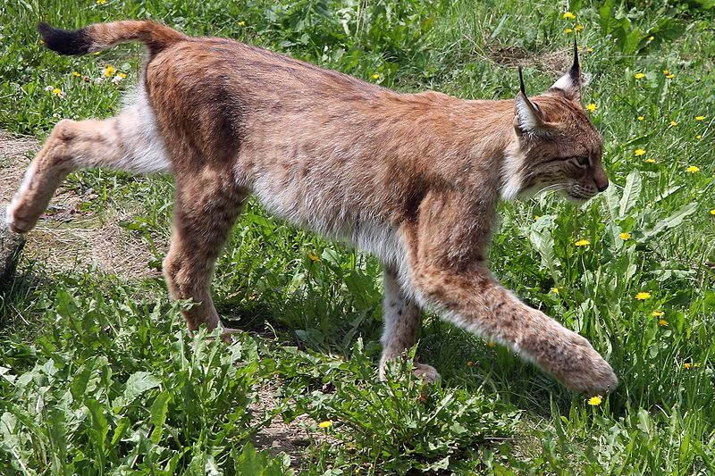
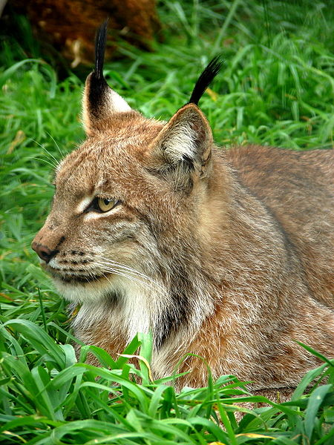
Rys ostrovid
- největší kočkovitá šelma Evropy
- délka těla až 120 cm
- délka ocasu až 25 cm
- výška v kohoutku až 70 cm
- hmotnost až 35 kg (samice jsou menší)
- na ušních boltcích má vztyčené štětečky chlupů
Obrázek č. 13 Obrázek č. 14

Slide 11
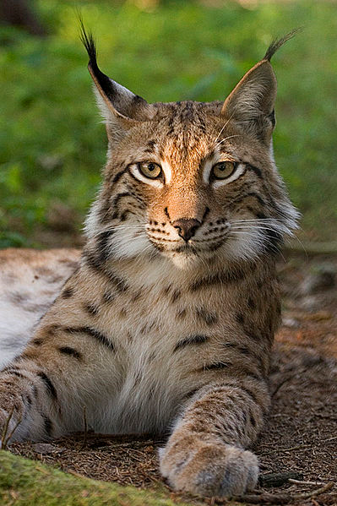
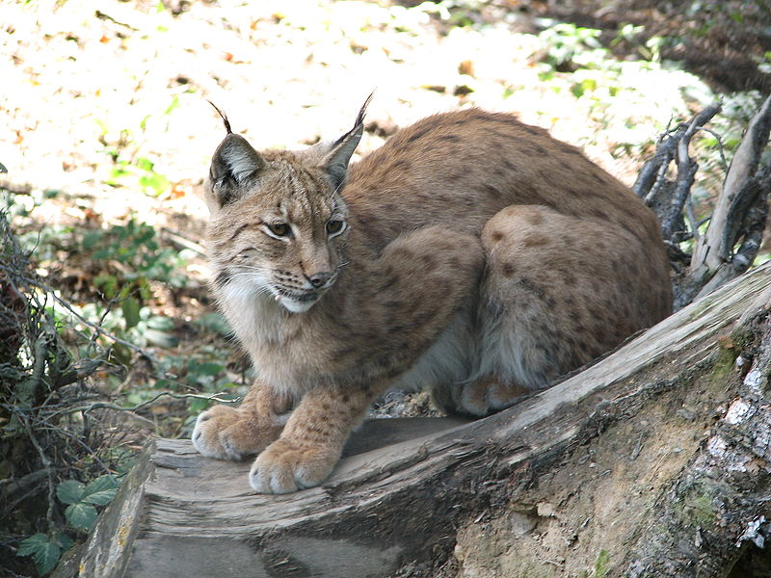
Rys ostrovid
- rozezná hlodavce na 75 m, zajíce na 300 m a srnce na 500 m
- aktivní v noci, hodně se toulá
- na kořist číhá na větvích stromů - vrhá se na ni mohutným skokem
- reintrodukován na Šumavu
Obrázek č. 15 Obrázek č. 16

Slide 12
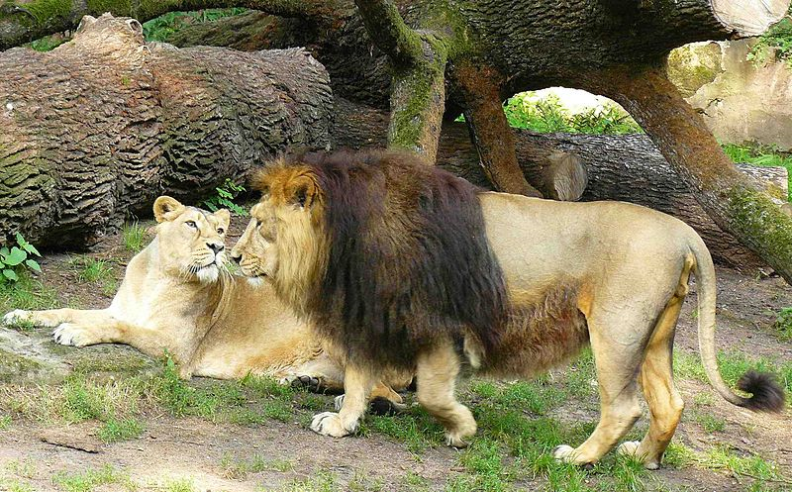
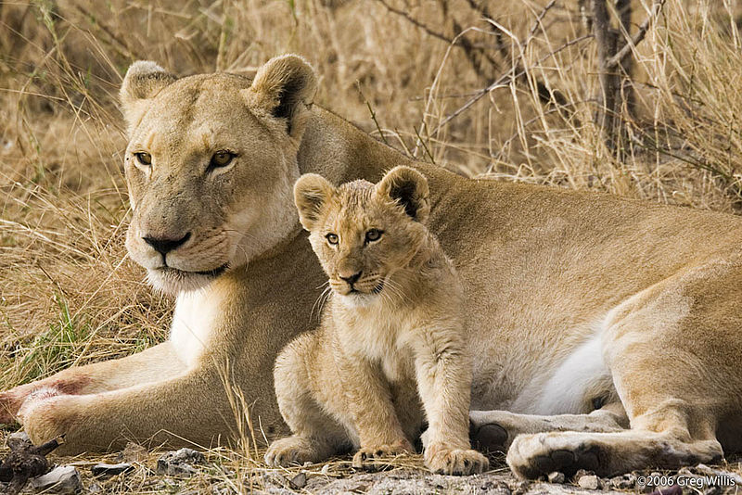
Lev pustinný
- většina divokých lvů v Africe, malá populace v Indii
- druhá největší kočkovitá šelma
- samci hmotnost 150 - 240 kg, délka těla 2,5 - 3 m
(samice 120–180 kg, délka těla 2,4 – 2,7 m)
- žije ve skupinách (tlupy)
- pohlavní dimorfismus (samec nápadná hříva)
- u napajedel čekají na antilopy a zebry
Obrázek č. 17 Obrázek č. 18

Slide 13
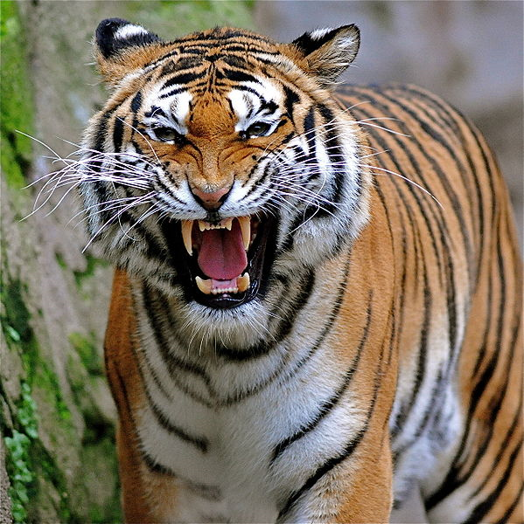
Tygr ussurijský (sibiřský, amurský, altajský)
- jih Asie až Sibiř
- největší kočkovitá šelma
- rád se koupe, výborně plave
- naráz spořádá až 40 kg masa
- hmotnost 100 – 350 kg
- délka těla 200 – 290 cm
- délka ocasu 40 – 50 cm
- výška v kohoutku 1,10 – 1,25 m
- samice jsou menší
Obrázek č. 19

Slide 14
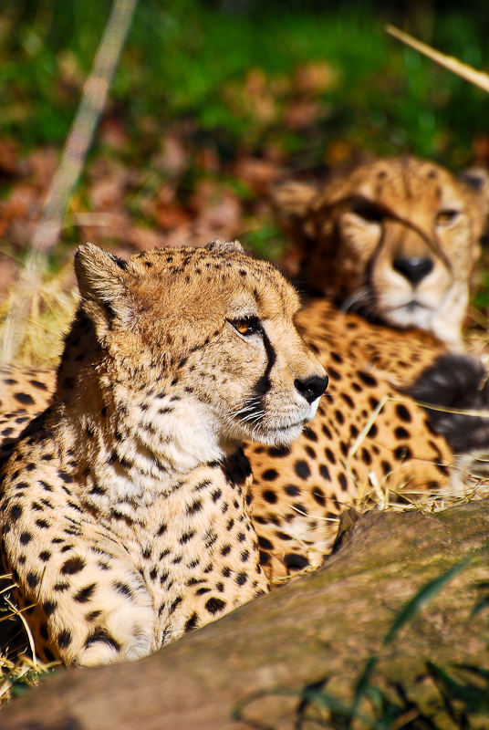
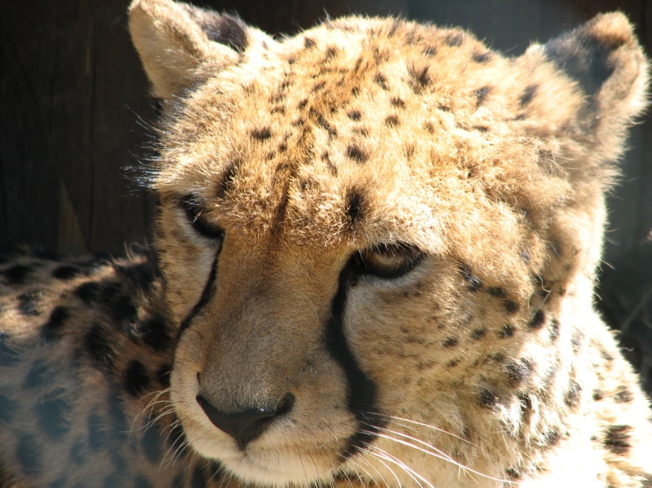
Gepard štíhlý
- Afrika, Asie
- znak - černé pruhy od koutku oka až k tlamě („plačící kočka")
- hmotnost 38 – 43 kg
- délka těla 110 – 150 cm
- ocas 65 – 90 cm
- výška 70 – 94 cm
Obrázek č. 20 Obrázek č. 21

Slide 15
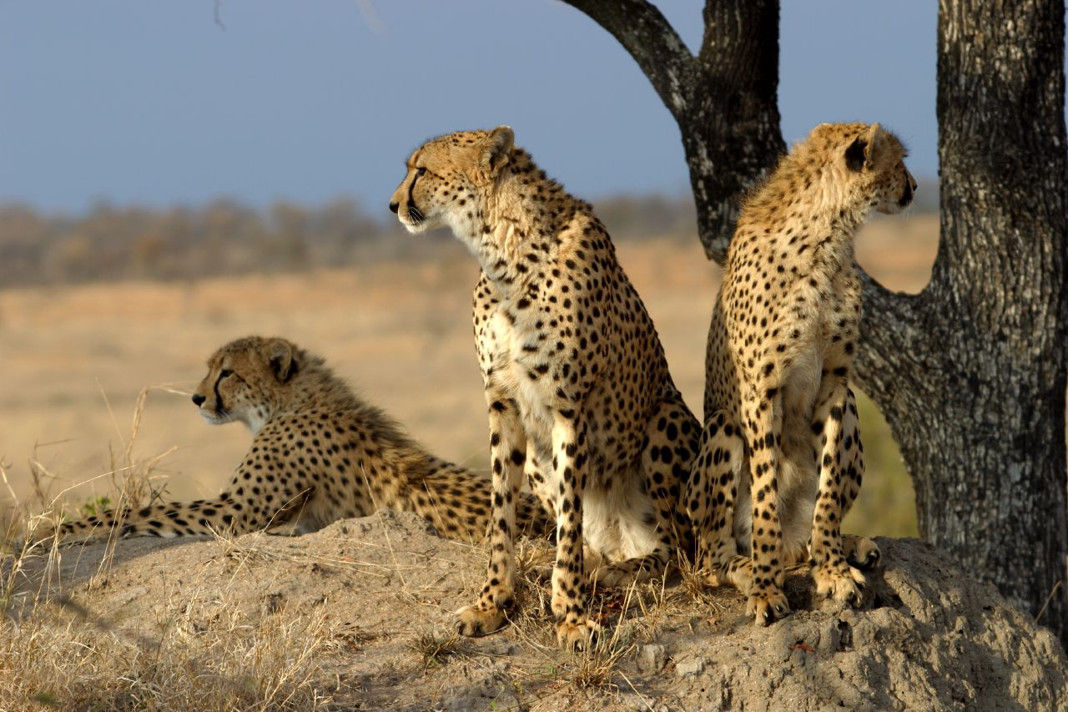
Gepard štíhlý
- malá hlava, dlouhé nohy a ocas
- nemá zatažitelné drápy
- nejrychlejší suchozemské zvíře - až 130 km/hod.
- lov - kořist uštve a mohutným skokem na krk jí zlomí vaz
Obrázek č. 22

Slide 16
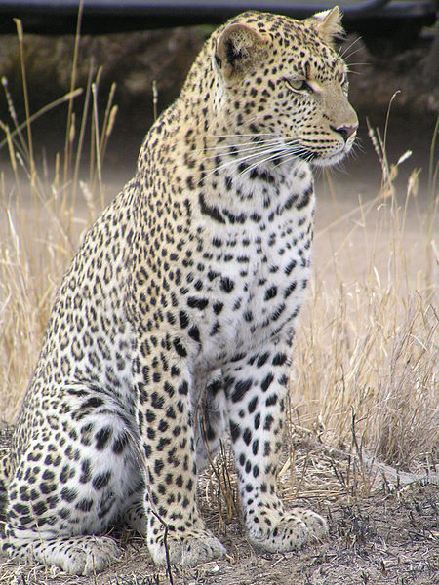
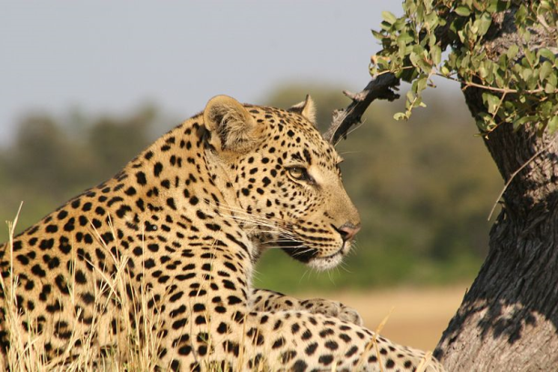
Levhart skvrnitý (panter, leopard, pardál)
- v jihovýchodní Asii
- nejrozšířenější kočkovitá šelma
- skvrnitá srst, černí levharti
- hmotnost 30 – 90 kg
- délka těla 110 – 190 cm
- ocas měří 60 – 100 cm
- výška v kohoutku 45 – 75 cm
- samci mohutnější než samice
- častý tzv. melanismus (výskyt černého zbarvení)
Obrázek č. 23 Obrázek č. 24

Slide 17
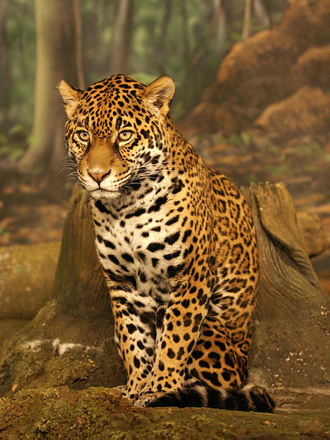
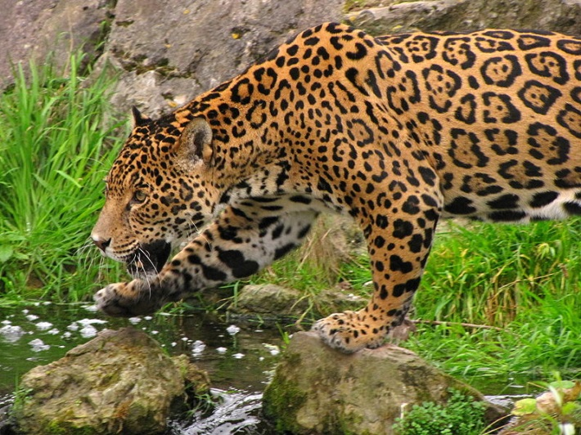
Jaguár
- Jižní a Střední Amerika
- největší šelma na západní polokouli
- délka těla 100 - 180 cm
- hmotnosti od 50 do 120 kg
- lov - oběti prorazí lebku tesáky
- po hyeně druhý nejsilnější skus
- potrava - 85 živočišných druhů (tapíři, kajmani, kapybary, želvy)
Obrázek č. 24 Obrázek č. 26

Slide 18
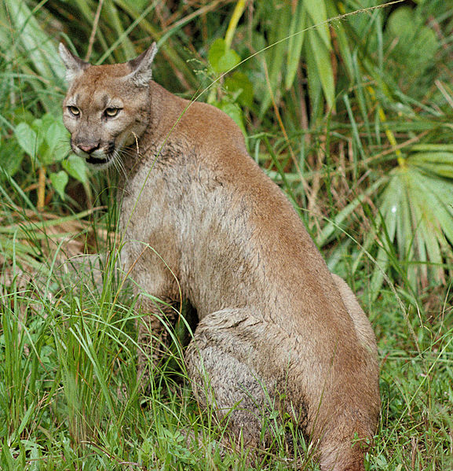
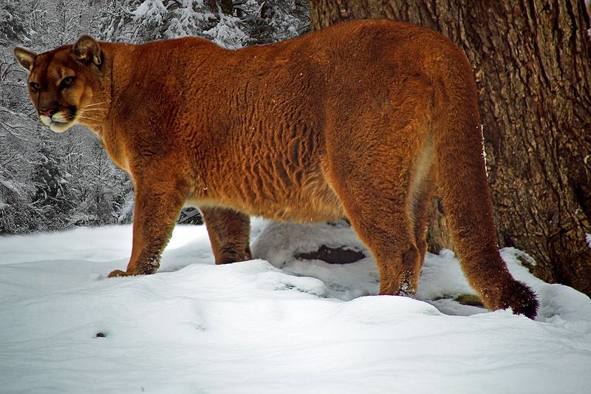
Puma americká (kuguár, či horský lev)
- Severní a Jižní Amerika
- největší kočkovitá šelma Severní Ameriky
- délka těla 95 - 243 cm
- délka ocasu 53 - 82 cm
- hmotnost 27 - 102 kg
- skoky až 12 m do dálky a 5 m do výšky
Obrázek č. 26 Obrázek č. 27

Slide 19
Zdroje informací, snímků, citací
Obrázek č. 1, [cit. 2013-08-18], Licence Public domain, Seek To Help & Repair!, File:Bear Square.JPG
http://commons.wikimedia.org/wiki/File:Bear_Square.JPG
Obrázek č. 2, [cit. 2013-08-18], Licence Creative Commons, Steven Bennett, File:Panthera tigris -Castellar Zoo, Spain-8b.png
http://commons.wikimedia.org/wiki/File:Panthera_tigris_-Castellar_Zoo,_Spain-8b.png
Obrázek č. 3, [cit. 2013-08-18], Licence Creative Commons, Pilgab, File:Tűzróka.jpg
http://commons.wikimedia.org/wiki/File:T%C5%B1zr%C3%B3ka.jpg
Obrázek č. 4, [cit. 2013-08-18], Licence Public domain, Captain Budd Christman, NOAA Corps, File:Noaa-walrus22.jpg
http://commons.wikimedia.org/wiki/File:Noaa-walrus22.jpg
Obrázek č. 5, [cit. 2013-08-18], Licence Creative Commons, Jim Conrad, File:Cat-ears.jpg
http://commons.wikimedia.org/wiki/File:Cat-ears.jpg
Obrázek č. 6, [cit. 2013-08-18], Licence Creative Commons, Guylaine Brunet, File:Cats eye.jpg
http://commons.wikimedia.org/wiki/File:Cats_eye.jpg
Obrázek č. 7, [cit. 2013-08-18], Licence Creative Commons, Brocken Inaglory, File:Female Lion.JPG
http://commons.wikimedia.org/wiki/File:Female_Lion.JPG
Obrázek č. 8, [cit. 2013-08-18], Licence Creative Commons, Hjvannes, File:Whiskers.jpg
http://commons.wikimedia.org/wiki/File:Whiskers.jpg
Obrázek č. 9, [cit. 2013-08-18], Licence Creative Commons, Aconcagua, File:European Wildcat Nationalpark Bayerischer Wald 03.jpg
http://commons.wikimedia.org/wiki/File:European_Wildcat_Nationalpark_Bayerischer_Wald_03.jpg
Obrázek č. 10, [cit. 2013-08-18], Licence Creative Commons, Michael Gäbler, File:Felis silvestris silvestris.jpg
http://commons.wikimedia.org/wiki/File:Felis_silvestris_silvestris.jpg
Obrázek č. 11, [cit. 2013-08-18], Licence Creative Commons, Peter Trimming, File:Scottish wildcat & kitten.jpg
http://commons.wikimedia.org/wiki/File:Scottish_wildcat_%26_kitten.jpg
Obrázek č. 12, [cit. 2013-08-18], Licence Creative Commons, Alena Houšková, File:Felis silvestris Kocka divoká zoo cropped.jpg
http://commons.wikimedia.org/wiki/File:Felis_silvestris_Kocka_divok%C3%A1_zoo_cropped.jpg

Slide 20
Zdroje informací, snímků, citací
Obrázek č. 13, [cit. 2013-08-18], Licence Public domain, File:Lynx lynx-2.JPG
http://commons.wikimedia.org/wiki/File:Lynx_lynx-2.JPG
Obrázek č. 14, [cit. 2013-08-18], Licence Creative Commons, Nevit Dilmen, File:Darica Vashak 01157.jpg
http://commons.wikimedia.org/wiki/File:Darica_Vashak_01157.jpg
Obrázek č. 15, [cit. 2013-08-18], Licence Creative Commons, Mistvan, File:Lynx.lynx-ZOO.Olomouc1.jpg
http://commons.wikimedia.org/wiki/File:Lynx.lynx-ZOO.Olomouc1.jpg
Obrázek č. 16, [cit. 2013-08-18], Licence Creative Commons, Bernard Landgraf, File:Lynx lynx poing.jpg http://commons.wikimedia.org/wiki/File:Lynx_lynx_poing.jpg
Obrázek č. 17, [cit. 2013-08-18], Licence Public domain, Altaileopard, File:Panthera leo persica Nuremberg Zoo.JPG
http://commons.wikimedia.org/wiki/File:Panthera_leo_persica_Nuremberg_Zoo.JPG
Obrázek č. 18, [cit. 2013-08-18], Licence Creative Commons, greg willis, File:Lioness and cub.jpg
http://commons.wikimedia.org/wiki/File:Lioness_and_cub.jpg
Obrázek č. 19, [cit. 2013-08-18], Licence Creative Commons, claudiogennari, File:Tgeris,2009-1-10.jpg
http://commons.wikimedia.org/wiki/File:Tgeris,2009-1-10.jpg
Obrázek č. 20, [cit. 2013-08-18], Licence Creative Commons, Mistvan, File:Acinonyx.jubatus-head2-ZOO.Olomouc.jpg
http://commons.wikimedia.org/wiki/File:Acinonyx.jubatus-head2-ZOO.Olomouc.jpg
Obrázek č. 21, [cit. 2013-08-18], Licence Creative Commons, Photonerd28, File:Cheetah Cubs Nat Zoo DC.jpg
http://commons.wikimedia.org/wiki/File:Cheetah_Cubs_Nat_Zoo_DC.jpg
Obrázek č. 22, [cit. 2013-08-18], Licence Creative Commons, James Temple, File:Acinonyx jubatus Sabi Sands.jpg
http://commons.wikimedia.org/wiki/File:Acinonyx_jubatus_Sabi_Sands.jpg
Obrázek č. 23, [cit. 2013-08-18], Licence Creative Commons, Danh, File:African Leopard 3.JPG
http://commons.wikimedia.org/wiki/File:African_Leopard_3.JPG
Obrázek č. 24, [cit. 2013-08-18], Licence Creative Commons, JanErkamp, File:Leopard africa.jpg
http://commons.wikimedia.org/wiki/File:Leopard_africa.jpg

Slide 21
Zdroje informací, snímků, citací
Obrázek č. 25, [cit. 2013-08-18], Licence Creative Commons, James, File:Panthera onca -Chester Zoo, Cheshire, England-8a (4).jpg
http://commons.wikimedia.org/wiki/File:Panthera_onca_-Chester_Zoo,_Cheshire,_England-8a_(4).jpg
Obrázek č. 26, [cit. 2013-08-18], Licence Creative Commons, Doruk Salancı, File:Jaguar sitting small.jpg
http://commons.wikimedia.org/wiki/File:Jaguar_sitting_small.jpg
Obrázek č. 27, [cit. 2013-08-18], Licence Creative Commons, ForestWander, File:West-virginia-cougar-winter-snow1 - West Virginia - ForestWander.jpg
http://commons.wikimedia.org/wiki/File:West-virginia-cougar-winter-snow1_-_West_Virginia_-_ForestWander.jpg
Obrázek č. 28, [cit. 2013-08-18], Licence Public domain, George Gentry , File:Puma concolor coryi cropped.jpg
http://commons.wikimedia.org/wiki/File:Puma_concolor_coryi_cropped.jpg

Slide 22
K O N E C

